Slide 1



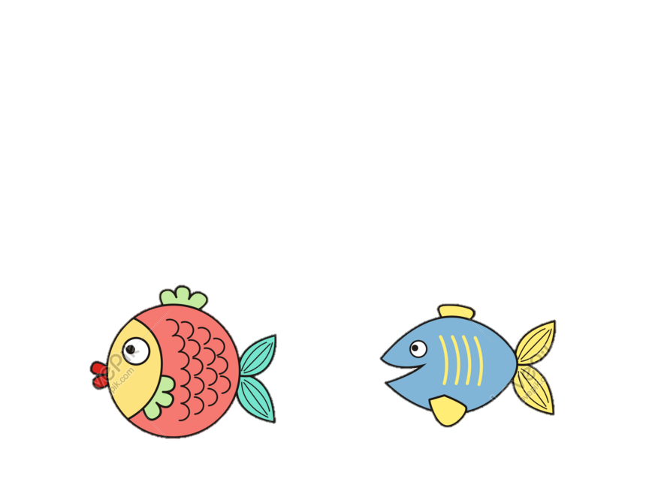

ÁP SUẤT CHẤT LỎNG
- BÌNH THÔNG NHAU
Bài 8
Nhóm biên soạn Thầy Hoàng Oppa

Slide 2


Slide 3

NỘI DUNG BÀI HỌC
I. Sự tồn tại của áp suất trong chất lỏng
II. Công thức tính áp suất chất lỏng
III. Bình thông nhau
IV. Máy thủy lực
V. Vận dụng

Slide 4


I. SỰ TỒN TẠI CỦA ÁP SUẤT TRONG CHẤT LỎNG
Khi đặt một vật rắn lên bàn, vật rắn sẽ tác dụng lên mặt bàn một áp suất theo phương của trọng lực.
P
Khi đổ một chất lỏng vào trong bình thì chất lỏng có gây áp suất lên bình không? Nếu có thì áp suất này có giống với áp suất của chất rắn không?

Slide 5
I. SỰ TỒN TẠI CỦA ÁP SUẤT TRONG CHẤT LỎNG
1.Thí nghiệm 1
Dụng cụ
Bình trụ có đáy C và hai lỗ A,B ở thành bình được bịt bằng màn cao su mỏng. Một cốc nước
Cách tiến hành
Màn cao su mỏng
Rót nước vào bình cầu, quan sát các màn cao su
A
B
C

Slide 6

I. SỰ TỒN TẠI CỦA ÁP SUẤT TRONG CHẤT LỎNG
1.Thí nghiệm 1
Quan sát mô hình thí nghiệm và
trả lời các câu hỏi sau:
(1) Trước khi đổ nước:
Các điểm A, B, C các màng cao su có thay đổi gì không?
(2) Sau khi đổ nước:
Quan sát hiện tượng xảy ra đối với các màng cao su tại A, B, C?
A
B
C

Slide 7
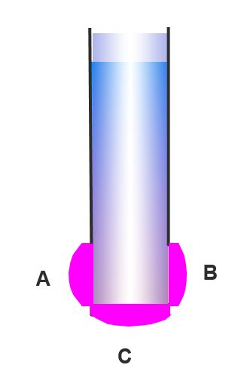
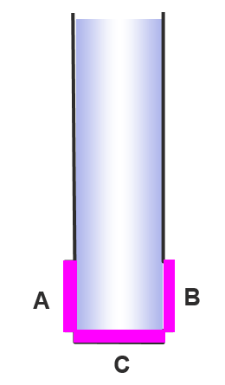
I. SỰ TỒN TẠI CỦA ÁP SUẤT TRONG CHẤT LỎNG
1.Thí nghiệm 1
Kết quả
 | Các màng cao su tại A, B, C
Trước khi đổ nước
Sau khi đổ nước
Không có hiện tượng gì
Các màng cao su tại A, B, C bị phồng lên (hay biến dạng)
Trước khi đổ nước
Sau khi đổ nước

Slide 8

I. SỰ TỒN TẠI CỦA ÁP SUẤT TRONG CHẤT LỎNG
1.Thí nghiệm 1
Màn cao su bị biến dạng chứng tỏ điều gì?
Chất lỏng gây ra áp suất lên thành bình và đáy bình.
Trước khi đổ nước
Sau khi đổ nước

Slide 9
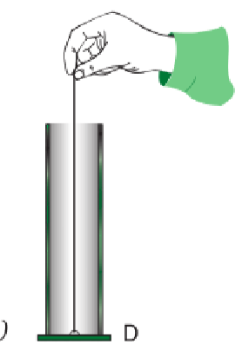
I. SỰ TỒN TẠI CỦA ÁP SUẤT TRONG CHẤT LỎNG
2.Thí nghiệm 2
Dụng cụ
Bình trụ thủy tinh
Đĩa D tách rời
Chậu trong đựng 1 lượng nước
Quan sát sự thay đổi của đĩa D trong quá trình tiến hành thí nghiệm
Chậu thủy tinh đựng nước

Slide 10

I. SỰ TỒN TẠI CỦA ÁP SUẤT TRONG CHẤT LỎNG
2.Thí nghiệm 2
Tiến hành thí nghiệm
D

Slide 11
I. SỰ TỒN TẠI CỦA ÁP SUẤT TRONG CHẤT LỎNG
2.Thí nghiệm 2
Kết quả
Khi nhấn bình sâu vào nước rồi buông tay kéo sợi dây ra, đĩa D vẫn không rời khỏi đáy kể cả khi quay bình theo các phương khác nhau.

Slide 12
I. SỰ TỒN TẠI CỦA ÁP SUẤT TRONG CHẤT LỎNG
Dựa vào các thí nghiệm trên, hãy chọn từ thích hợp cho các chỗ trống trong kết luận sau.
đáy
Chất lỏng không chỉ gây ra áp suất lên ……….. bình, mà lên cả ……........... bình và các vật ở ……................. chất lỏng.
thành
trong lòng

Slide 13
II. CÔNG THỨC TÍNH ÁP SUẤT CHẤT LỎNG
Công thức tính áp suất chất lỏng:
Áp lực của cột chất lỏng tác dụng lên đáy bình bằng trọng lượng của cột chất lỏng nghĩa là:
p = d.h
Trong đó: p là áp suất ở đáy cột chất lỏng
d là trọng lượng riêng của chất lỏng.
h là chiều cao của cột chất lỏng
h
Lưu ý: Công thức này cũng áp dụng cho 1 điểm bất kỳ trong lòng chất lỏng, chiều cao của cột chất lỏng cũng là độ sâu của điểm đó so với mặt thoáng
S
Chú ý:

Slide 14

II. CÔNG THỨC TÍNH ÁP SUẤT CHẤT LỎNG
Một thợ lặn lặn sâu xuống độ sâu 32 m so với mặt nước biển. Tính áp suất ở độ sâu ấy biết trọng lượng riêng của nước biển là 10300 N/m³.
Hướng dẫn giải
Ta có: h = 32 m ; d = 10300 N/m³.
Áp suất của nước ở độ sâu 32 m so với mặt nước biển là:
p = d . h = 32 . 10300 = 32900 (N/m²)

Slide 15

III. BÌNH THÔNG NHAU
Bình thông nhau là loại bình có hai hay nhiều nhánh nối thông với nhau.
Bình thông nhau

Slide 16
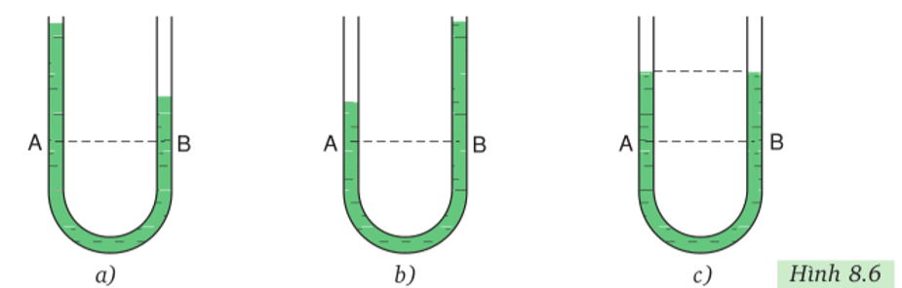
III. BÌNH THÔNG NHAU
Thí nghiệm
Đổ nước vào một bình có hai nhanh thông nhau (bình thông nhau). Hãy dựa vào công thức tính áp suất p_{A}, p_{B} và dự đoán xem khi nước đã đứng yên thì các mực nước sẽ ở trạng thái nào trong ba trạng thái ở hình a, b, c.

Slide 17
III. BÌNH THÔNG NHAU
h_{A}
h_{B}
h_{A}
h_{B}
h_{B}
h_{A}
A
B
A
B
A
B
Hình a
Hình b
Hình c
h_{A} > h_{B}
nên p_{A} > p_{B}
h_{A} < h_{B}
nên p_{A} < p_{B}
h_{A} = h_{B}
nên p_{A} = p_{B}
Ta có: p_{A} = d.h_{A}
p_{B} = d.h_{B}
h tỉ lệ thuận với p

Slide 18
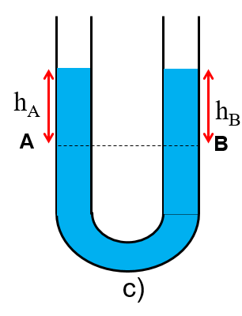
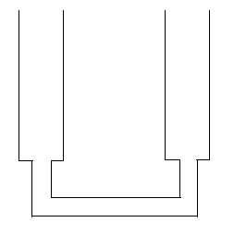
III. BÌNH THÔNG NHAU
Thí nghiệm
Kết quả
thí nghiệm
Bình thông nhau
Khi nước trong bình đã đứng yên thì mực nước ở 2 ống trong bình thông nhau bằng nhau và ở trạng thái như hình c

Slide 19
III. BÌNH THÔNG NHAU
Kết luận
Trong bình thông nhau chứa cùng một chất lỏng đứng yên, các mực chất lỏng ở các nhánh luôn luôn ở cùng một độ cao.

Slide 20
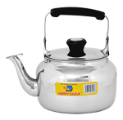
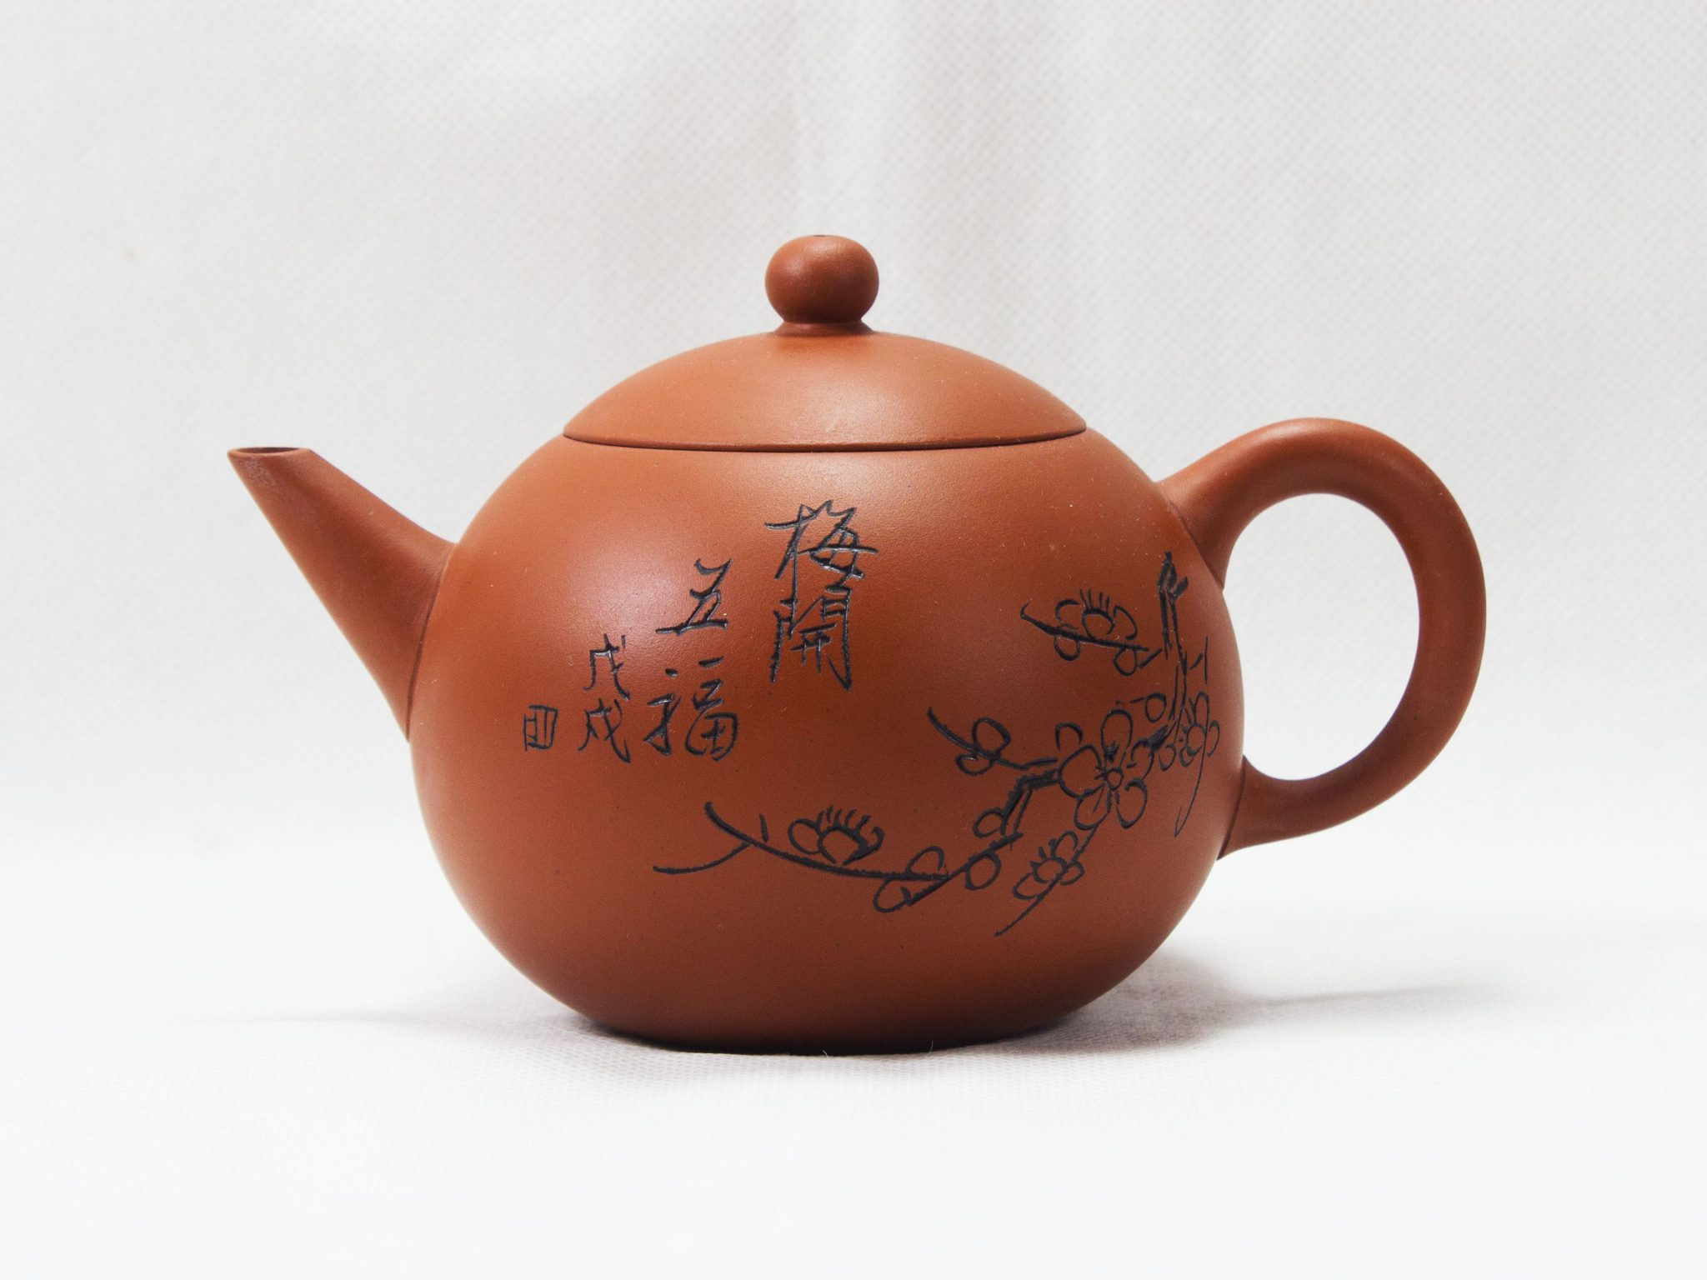
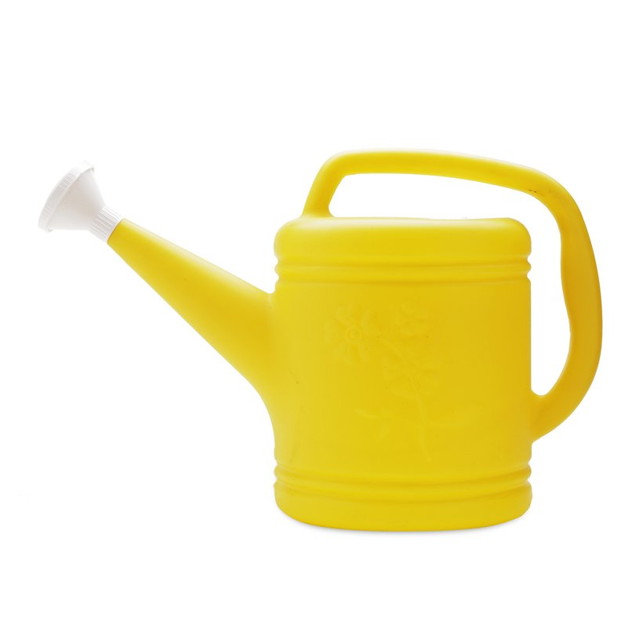
MỘT SỐ ỨNG DỤNG CỦA BÌNH THÔNG NHAU
Ấm nấu nước
Ấm pha trà
Bình tưới cây

Slide 21
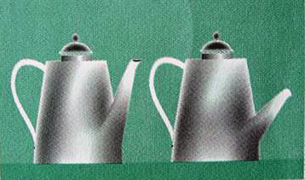
III. BÌNH THÔNG NHAU
Trong hai ấm vẽ ở hình 8.8 ấm nào đựng được nhiều nước hơn?
Ấm có vòi cao hơn (A) thì đựng được nhiều nước hơn vì theo nguyên tắc bình thông nhau mực nước trong thân ấm và vòi ấm luôn ở cùng một độ cao.
A
B

Slide 22
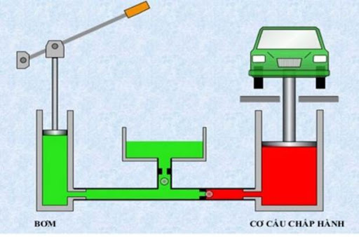
IV. MÁY NÉN THỦY LỰC
Cấu tạo
Bộ phận chính của máy nén thủy lực gồm hai ống hình trụ, tiết diện s và S khác nhau, thông với nhau, trong có chứa chất lỏng. Mỗi ống có 01 píttông.

Slide 23
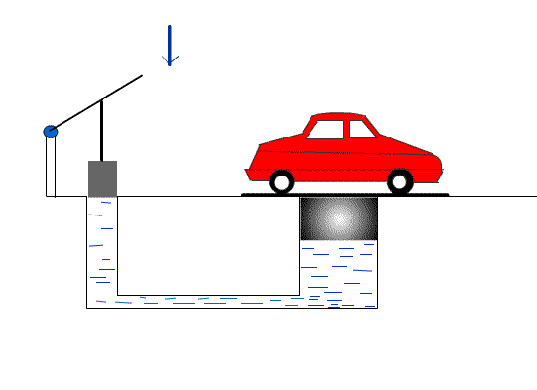




IV. MÁY NÉN THỦY LỰC
Nguyên tắc hoạt động
Khi ta tác dụng một lực f lên pít tông nhỏ, lực này gây một áp suất p lên chất lỏng, áp suất này được chất lỏng truyền đi nguyên vẹn tới pit tông lớn và gây ra lực F nâng pít tông này lên.
F
p_{A} = $\frac{\text{f}}{\text{s}}$
p_{B} = $\frac{\text{F}}{\text{S}}$
s
Ta có:
và
$\frac{\text{f}}{\text{s}}$ = $\frac{\text{F}}{\text{S}}$
$\frac{\text{F}}{\text{f}}$ = $\frac{\text{S}}{\text{s}}$
A
S
Mà
⇒
Hay
f
p_{A} = p_{B}
B
Kết luận: S lớn hơn s bao nhiêu lần thì lực nâng F cũng lớn hơn lực tác dụng f bấy nhiêu lần

Slide 24
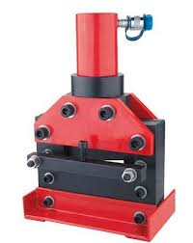
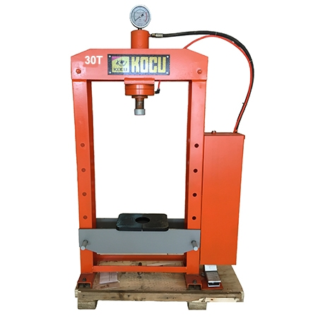
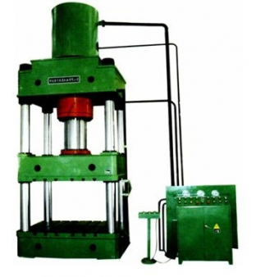
MỘT SỐ MÁY NÉN THỦY LỰC
Máy cắt thủy lực
Máy ép thủy lực
Máy ép nhực
thủy lực

Slide 25
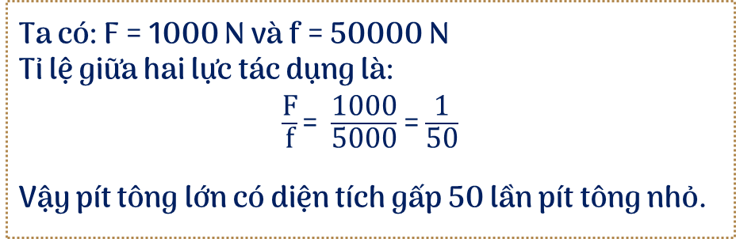
IV. MÁY NÉN THỦY LỰC
Người ta dùng một lực 1000N để nâng một vật nặng 50000N bằng một máy thuỷ lực. Hỏi diện tích của pít tông lớn và pít tông nhỏ của máy thuỷ lực này có đặc điểm gì?
Hướng dẫn giải
Ta có: F = 1000 N và f = 50000 N
Tỉ lệ giữa hai lực tác dụng là:
$\frac{\text{F}}{\text{f}}$ = $\frac{\text{1000}}{\text{5000}}$ = $\frac{\text{1}}{\text{50}}$
Vậy pít tông lớn có diện tích gấp 50 lần pít tông nhỏ.

Slide 26


NHIỆM VỤ VỀ NHÀ
Hoàn thành bài tập trong SGK và SBT.
Đọc và xem trước bài “Áp suất khí quyển”.

